Slide 1
Кейс: Золотая жила 2
Яшенков Михаил
Notes:
Титульный слайд с фоном фирменного цвета

Slide 2
Синий уровень

Slide 3

Основные метрики
01
Всего в фирме 8 713 клиентов
03
Средняя стоимость привлечения одного клиента — 15 000 ₽
02
В среднем каждый клиент приносит компании 15 755 ₽
04
Планируется привлечь 1 000 новых клиентов
Привлечение новых клиентов выгодная инициатива. Вложив 15 000 000 ₽ в не таргетированную рекламу мы можем получить прибыль 15 755 000 ₽
Notes:
Пример слайда с буллитами

Slide 4
Результаты теста статистической значимости прибыльности привлечения клиентов без таргетирования
Гипотеза H0: mu = 15 000, Profit меньше или равен затратам на привлечение(клиент не окупился)
Гипотеза H1: mu>15 000, Profit больше затрат на привлечение(клиент окупился)
P-value для привлечения клиентов без таргетинга: 0.00023. Это значит что если мы будем привлекать клиентов без таргетирования вероятность ошибки первого рода будет составлять 0.023%, что меньше уровня значимости в 5%.
Реклама без таргетирования по полу и возрасту весьма эффективна
Notes:
Слайд с буллитами и графикой без заголовка

Slide 5
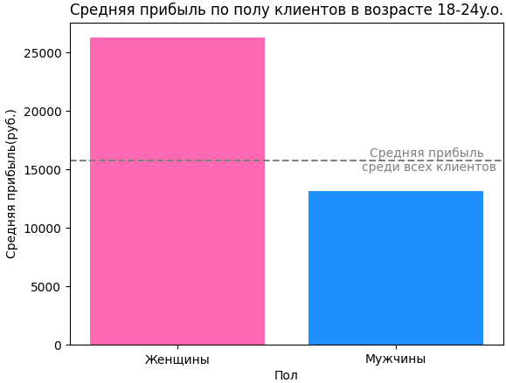

Анализ прибыльности клиентов в возрастной категории 18-24
Мы можем заметить что в возрастной категории 18-24 прибыль, которую приносят девушки в ~2 раза больше прибыли, приносимой мужчинами.
Статистическая значимость разности для двух категорий клиентов: «Мужчины 18-24 лет» и «Женщины 18-24 лет»: p-value = 0.
Это значит что вероятность что эти 2 категории не отличаются по прибыли = 0%.
Notes:
Слайд разделитель тем с фирменным цветом и лого

Slide 6

Категория мужчины 18-24 лет
Значимость прибыльности привлечения клиентов в данной категории = 99.998%, что больше 5%. То есть вероятность при таргетировании на эту группу не получить прибыль – 99.998%
тесты значимости прибыльности привлечения клиентов в каждой из двух категорий
Категория женщины 18-24 лет
Значимость прибыльности привлечения клиентов в данной категории = 0%, что меньше 5%. То есть вероятность при таргетировании на эту группу не получить прибыль – 0%
Тут стоит выбрать женщин 18-24 лет, так же можно отметить, что z-test среди клиентов 18-24 лет у мужчин = -4.07, а среди женщин 66.48, что говорит что категория женщин 18-24 лет гораздо лучше.

Slide 7
Красный уровень

Slide 8
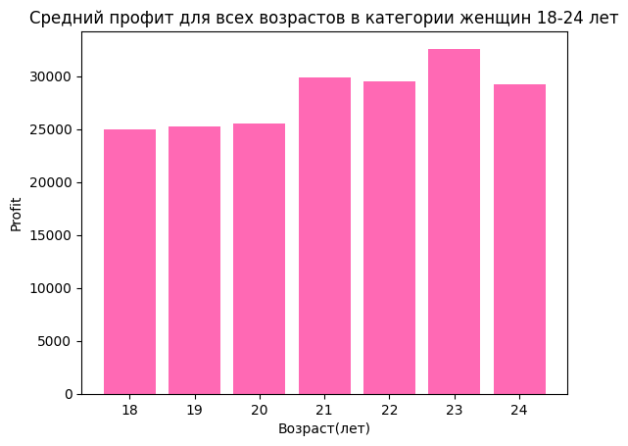
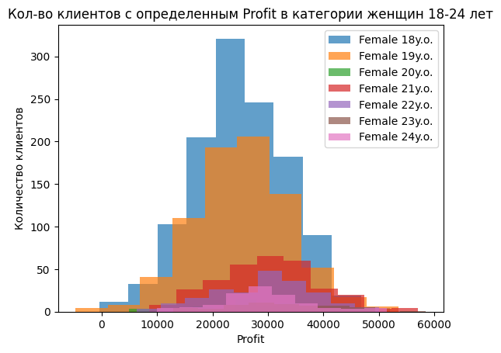
Более детальные графики по категории женщины 18-24 лет

Slide 9
Новые категории: женщины 18-21 лет и женщины 22-24 лет
статистическая значимость разницы между ними в прибыльности = 0%. Мы имеем достаточно оснований считать что среднее этих категорий отличается.
Для обеих категорий p-value = 0%. Прибыль статистически значимо выше расходов на привлечение.
Напомним что требуемый уровень значимости = 5%. Он должен был стать меньше для подкатегорий, если нам был бы важен уровень значимости для их объединения.
z-test показал 59.57 для категории женщины 18-21 лет(средний профит там 25 716р) и 32.5 для категории женщины 22-24 лет (средний профит там 29 891р).
Несмотря на то что средний профит больше в старшей категории, нам все равно стоит выбрать категорию женщины 18-21 лет, она приоритетнее.

Slide 10

Серия тестов
Идея сравнивать подкатегории «Женщины 18 лет», «Женщины 19 лет», «Женщины 20 лет», ... «Женщины 24 лет», попарно тестируя значимость разницы в прибыльности, является интересной, мы узнаем насколько схожи эти подкатегории между собой
Уровень значимости
Нам придется уменьшить уровень значимости в каждом конкретном тесте, тк он будет составлять 1 – (1 - alpha)^кол-во тестов, где alpha это уровень значимости в каждом тесте. В нашем случае нам приведется провести 6+5+4+3+2+1 = 21 тест. То есть уровень значимости в общем будет 1 – 0.95^21 = 0,66.
Исправим это. Уровень значимости в каждом тесте должен быть 0.0024, тогда следуя ранее описанному правилу мы получим уровень значимости во всей выборке чуть менее 0.05
Для мужчин все аналогично

Slide 11

Серия тестов
Как будет себя вести минимальный детектируемый эффект при серии тестов?
Минимально детектируемый эффект в серии тестов может увеличиться или уменьшиться. С одной стороны, более строгие критерии значимости (уровень значимости уменьшается в 21 раз) требуют более выраженных эффектов, чтобы быть статистически значимыми. С другой стороны, разные группы имеют разные sigm-ы и размеры, что может привести к уменьшению MDE.
Минимальный детектируемый эффект

Slide 12
Черный уровень

Slide 13
значимость разницы в прибыльности категорий
Женщины 18-24 лет и золотая жила
P-value разности профита этих двух категорий = 0%. Мы имеем достаточно оснований считать что среднее этих категорий отличается

Slide 14
Минимальный детектируемый эффект для категории мужчин 18 лет
Минимальный детектируемый эффект в категории мужчины 18 лет – 144р, при требуемом уровне мощности в 80%.
Полученный минимально детектируемый эффект означает, что в этом тесте различие между средними будет обнаружено с 80% вероятностью, если оно будет ≥ 144р. Меньшие различия будут детектироваться тестом с вероятностью <80%.

Slide 15
Минимально детектируемый эффект в серии тестов
Минимально детектируемый эффект в серии тестов, проверяющих, что прибыль хотя бы в одной из категорий в категории «Мужчины 18 лет», «Мужчины 19 лет», ... «Мужчины 24 лет» выше стоимости привлечения – около 193.Значит, при исследовании всех групп одновременно различие между средними будет обнаружено с 80% вероятностью, если оно будет ≥193. Меньшие различия будут детектироваться тестом с вероятностью <80%.

Slide 16
Спасибо за внимание
Notes:
Пример слайда «Вопросы»
Может использоваться как в темной, так и в светлой теме

